Slide 1
HDR + CSG
CSG와 HDR에 대한 간단한 소개
jmaing, seongyle

Slide 2
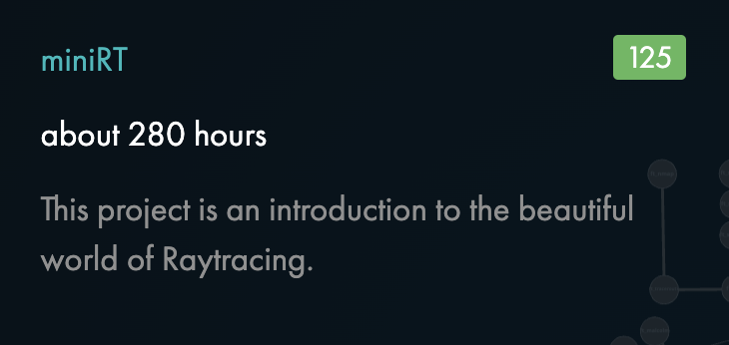
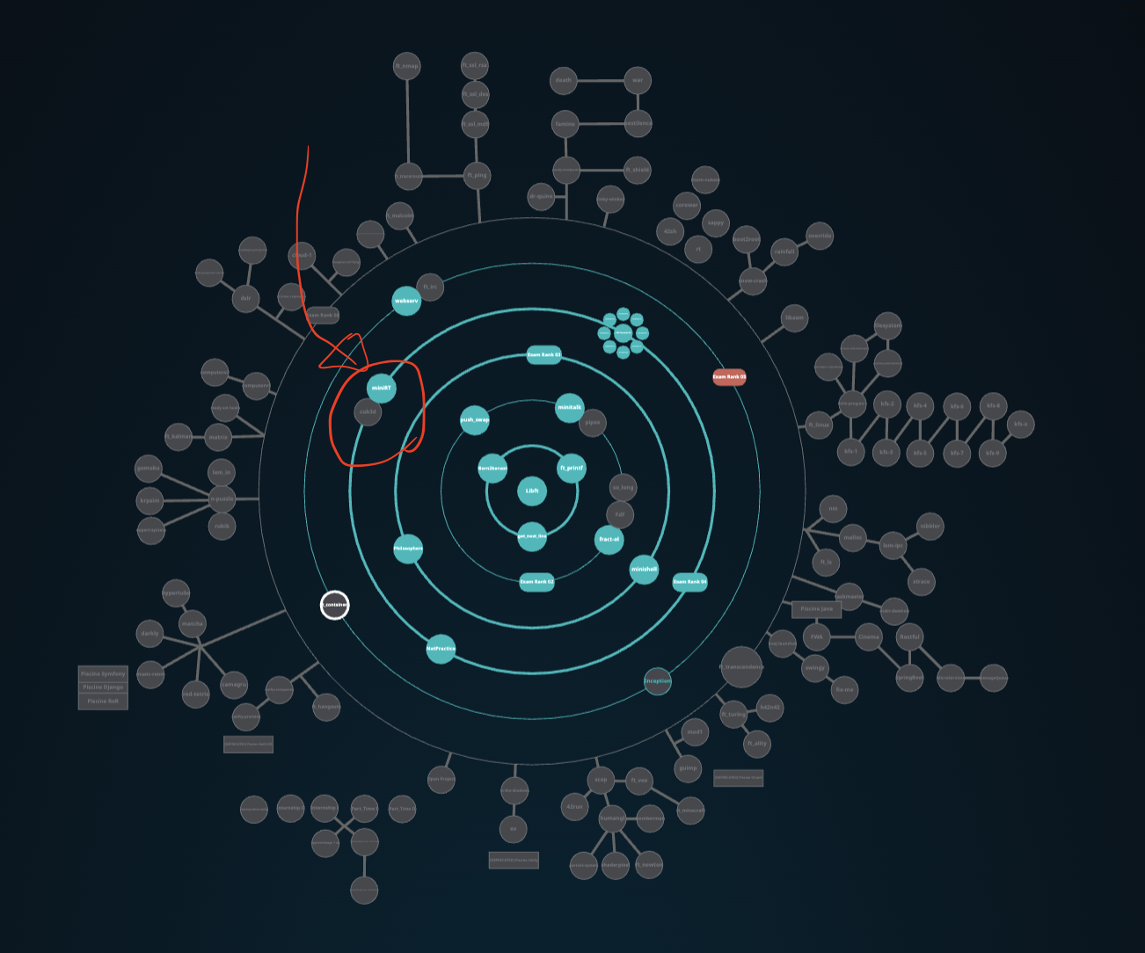
miniRT
- miniRT가 뭐죠?

Slide 3
Ray Tracing
- ray tracing이 뭐죠?
WHAT : 실제 세상에서 빛이 나아가는 것처럼 빛의 밝기를 계산해서 랜더링
WHY : 더 사실적인 화면
HOW : (다음장)

Slide 4
Ray Tracing -HOW-
눈(카메라)에서 빛이 쏴진다고 생각하고 역으로 계산
계산하는 법에는 여러가지 모델이 존재

Slide 5
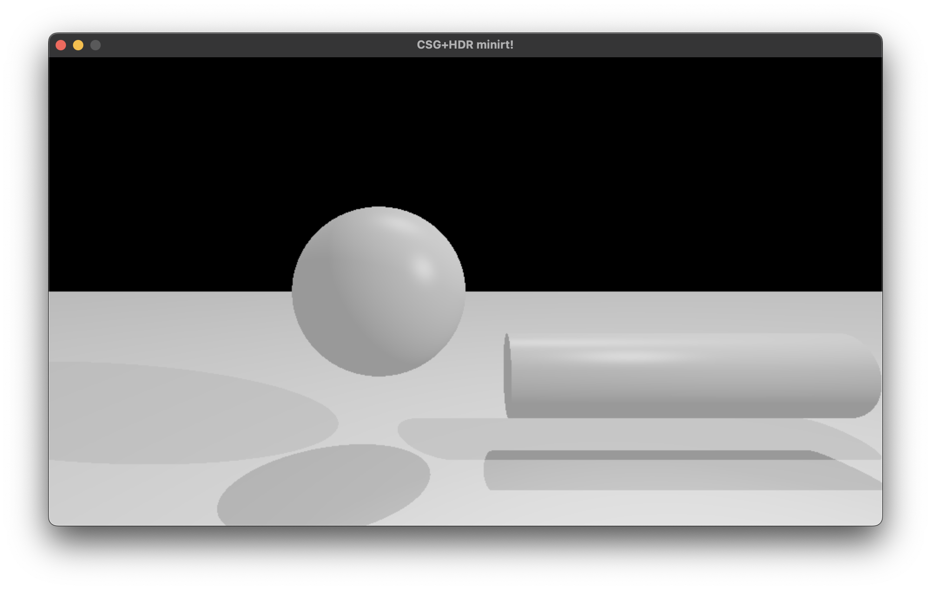
Ray Tracing -HOW-
상세 설명

Slide 6
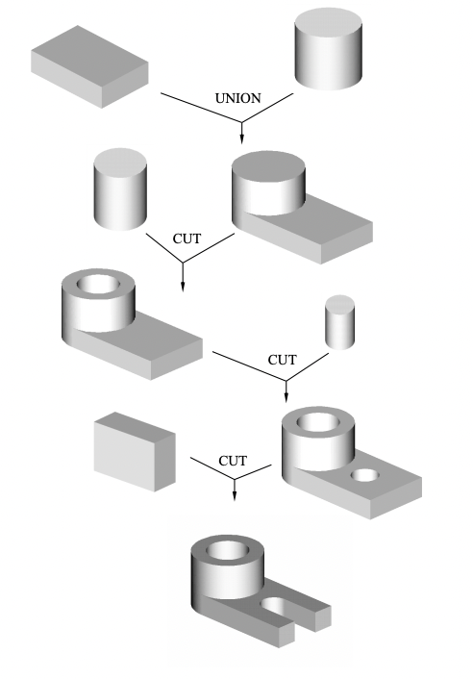
CSG (Constructive Solid Geometry)
- CSG가 뭐죠?
WHAT : 기본 도형들을 결합하여 복잡한 모델을 만드는 기법
WHY : 다른 모델에 비해 쉽게 복잡한 물체를 모델링 할 수 있다.
HOW : 기본 도형들에 불리언 연산 적용 (UNION, INTERSECTION, DIFFERENCE)

Slide 7
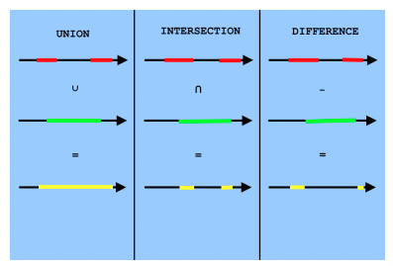
CSG - HOW -

Slide 8

Example

Slide 9
HDR (High Dynamic Range)
- HDR이 뭐죠?
WHAT : 이미지 내 밝은 부분과 어두운 차이를 극대화시키는 기법
WHY : 더 극적인 이미지를 얻을 수 있다.
HOW : 빛을 0 ~ infinity 로 계산 -> 0 ~ 1로 비선형적으로 정규화

Slide 10
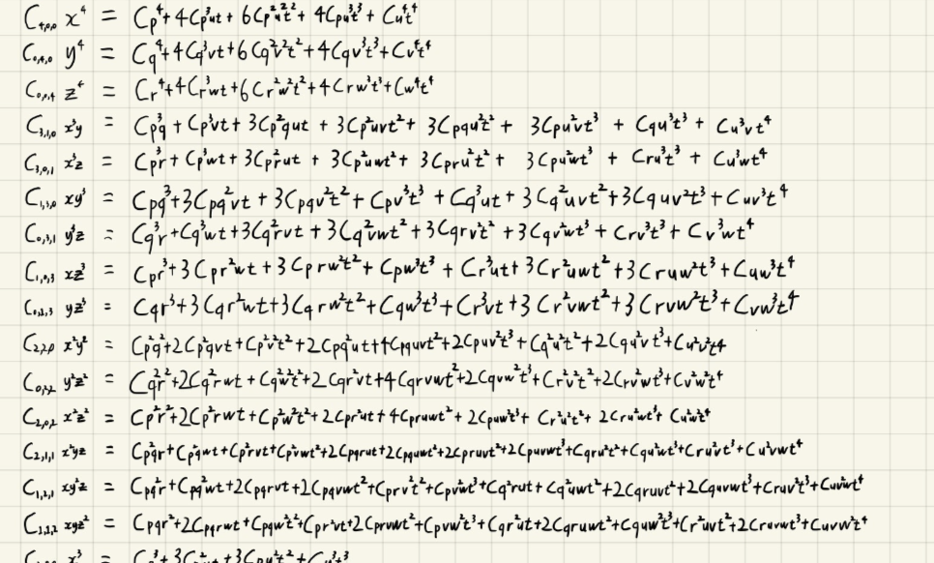
BONUS minRT에서 해볼만한 것들
CSG, HDR
2차곡면 일반화
다차곡면
그림자, 반사, 굴절
multi threading
global illumination
obj 파일 파싱 -> 드래곤

Slide 11
Q & A

Slide 12
Reference
[기존 레이트레이신 모델에서 CSG기능 확장 추가]
[레이 트레이싱과 빛의 물리학]
[openGL phong lighting]
[카뎃이 만든 miniRT 드래곤]
chatGPT

